Slide 1
Tensorflow's diamonds dataset
Projekat – Luka Arambašić 169/2020

Slide 2
Upoznavanje sa podacima
Atributi:
price: Cena u US dolarima. (326 USD--18,823 USD)
carat: Tezina dijamanta. (0.2--5.01)
cut: Kvalitet reza. (Fair, Good, Very Good, Premium, Ideal)
color: Boja dijamanta. od D (najbolje) do J (najgore)
clarity: Cistoca dijamanta. (I1 (najgore), SI2, SI1, VS2, VS1, VVS2, VVS1, IF (najbolje))
x: Duzina u mm. (0--10.74)
y: Sirina u mm. (0--58.9)
z: Dubina mm. (0--31.8)
depth: 100 * z / mean(x, y). (43--79)
table: Sirina vrha dijamanta u odnosu na najsiru tacku. (43--95)

Slide 3
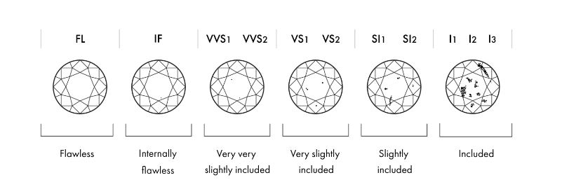
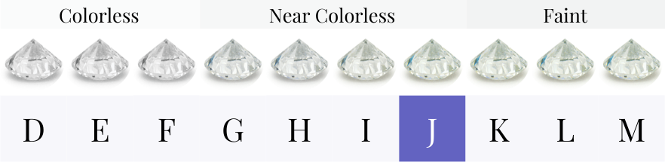
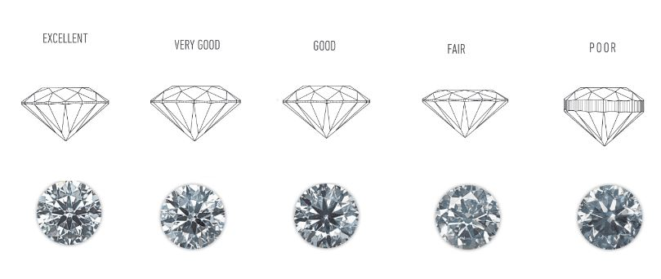
Clarity, color i cut

Slide 4

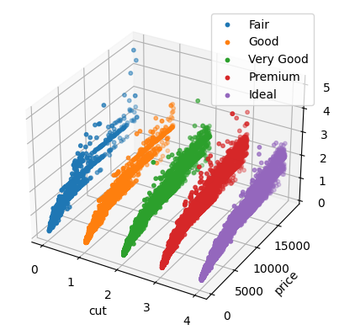
3D Vizualizacija

Slide 5
Preprocessing
Nedostajućih vrednosti nema
Kategoričke vrednosti su već kodirane
Outlier-i su selektovani z-score tehnikom i odstranjeni za z-score > 3
Skup podataka je namenjen za regresiju. Transformisaćemo ga za klasifikaciju.
Feature engineering: nova kolona volume kao aproksimacija zapremine dijamanta (x*y*z)
Skaliranje vrednosti: Normalizacija
Balansiranje klasa pomoću tehnika weighting i undersampling
Dodatni preprocessing po potrebi za prilagođavanje modelima

Slide 6
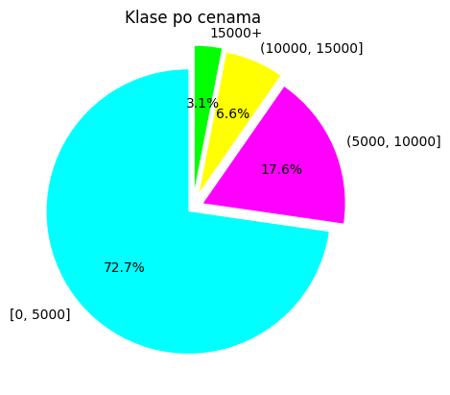
Regresija -> Klasifikacija
Kontinualni opseg cene je podeljen na 4 klase:
[0, 5000]
(5000, 10000]
(10000, 15000]
15000+

Slide 7
Modelling
Klasterovanje:
KMeans
KModes
GaussianMixture
Pravila pridruživanja:
Apriori
Klasifikacija:
DecisionTreeClassifier
KNeighborsClassifier
MLPClassifier
SVC
RandomForestClassifier
XGBClassifier

Slide 8
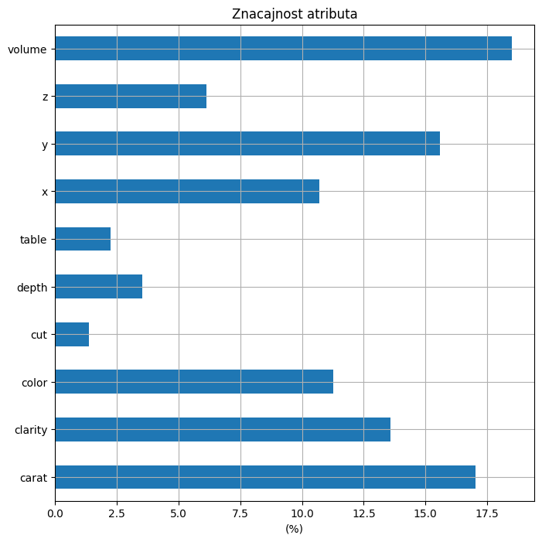
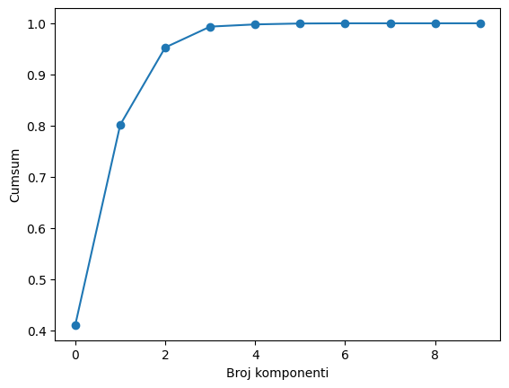
Modelling

Slide 9
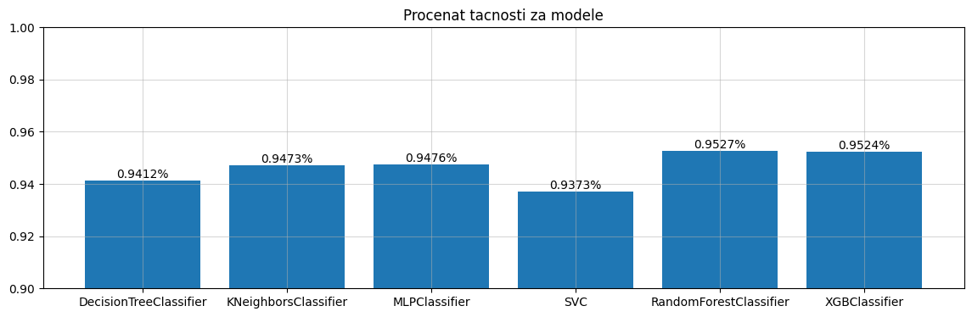
Rezultati: Klasifikacija
Korišćene metrike evaluacije:
Accuracy score
Precision score
Recall score
F1 score

Slide 10
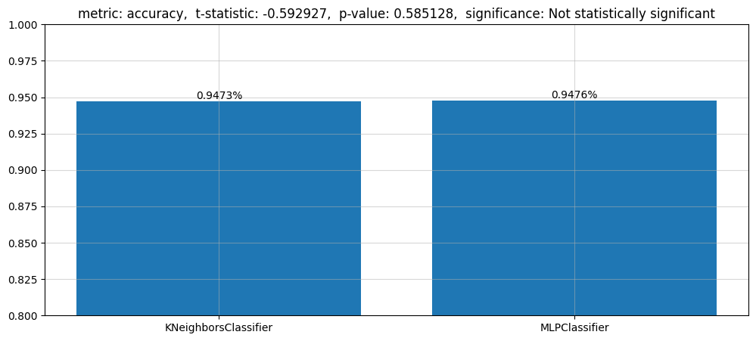
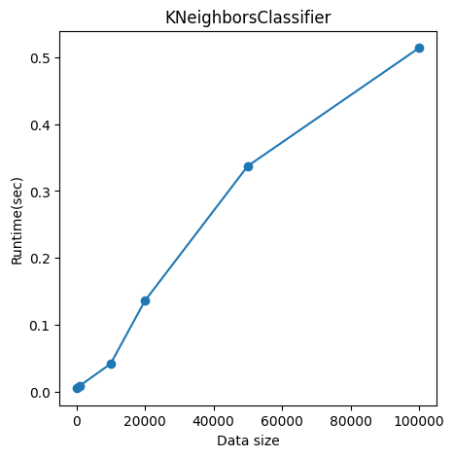
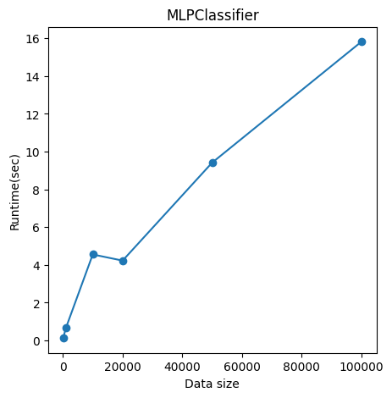
Rezultati: Klasifikacija

Slide 11
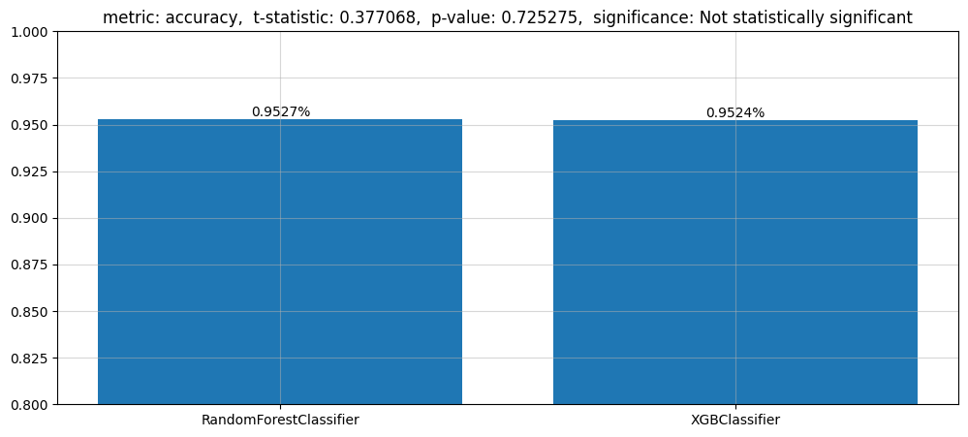
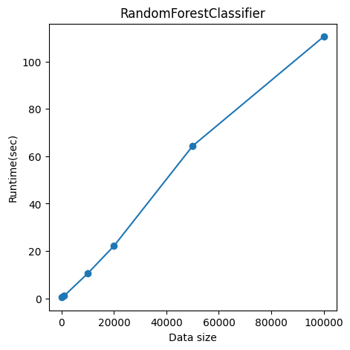
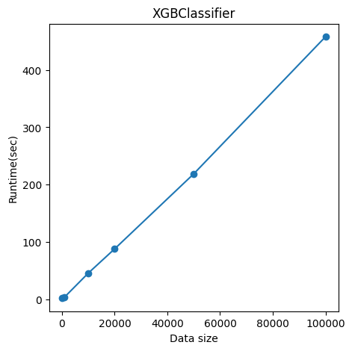
Rezultati: Klasifikacija

Slide 12
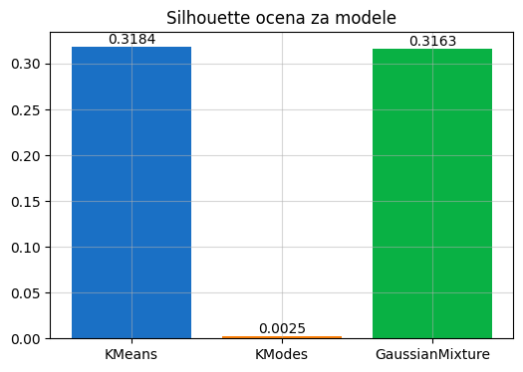
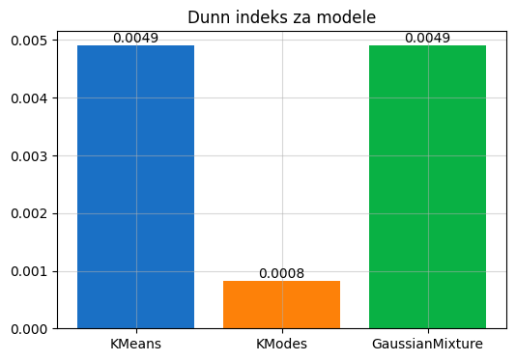
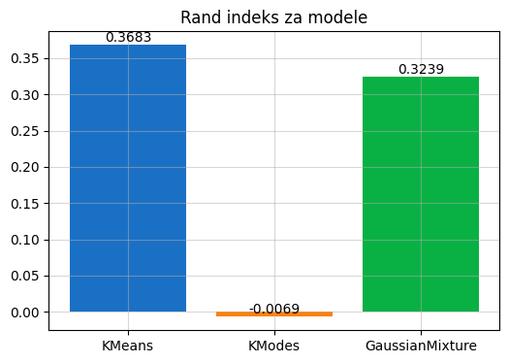
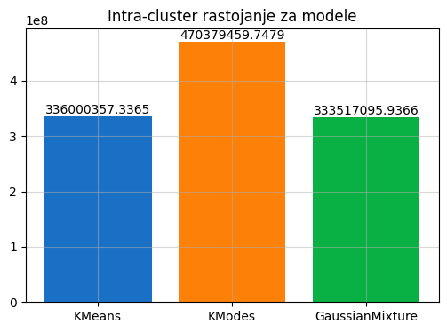
Rezultati: Klasterovanje

Slide 13
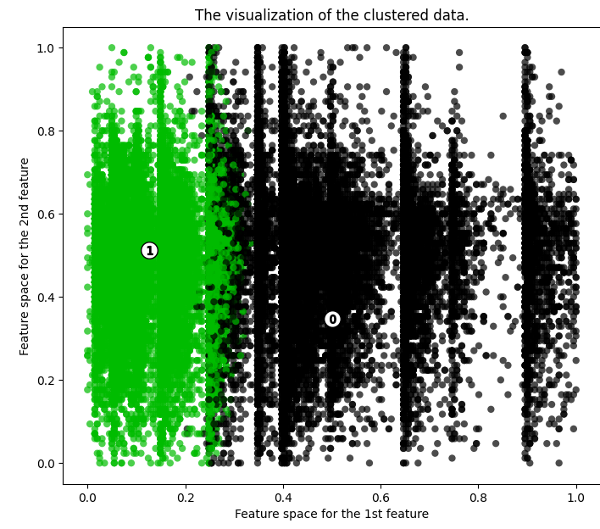
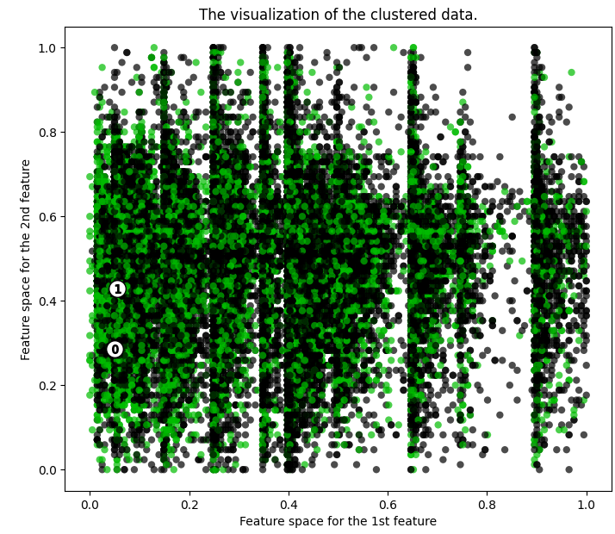
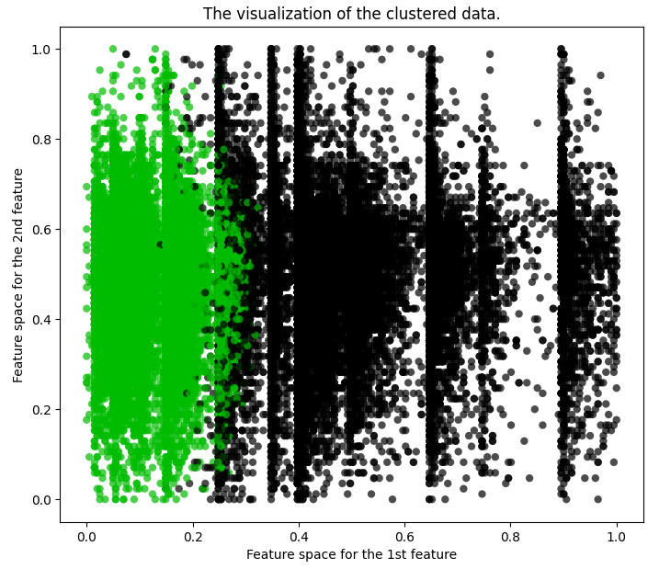
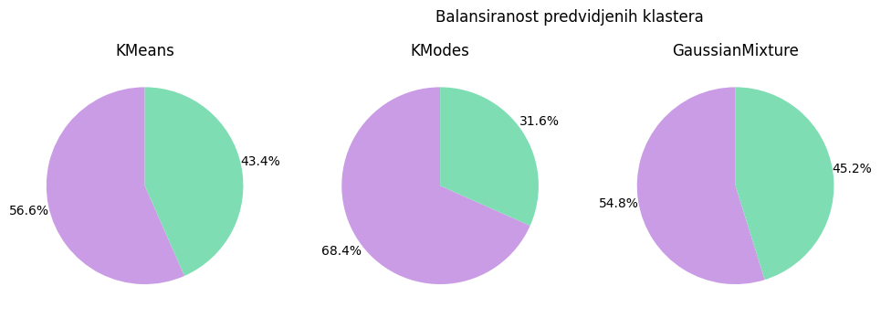
Rezultati: Klasterovanje

Slide 14
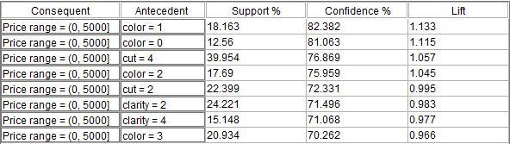
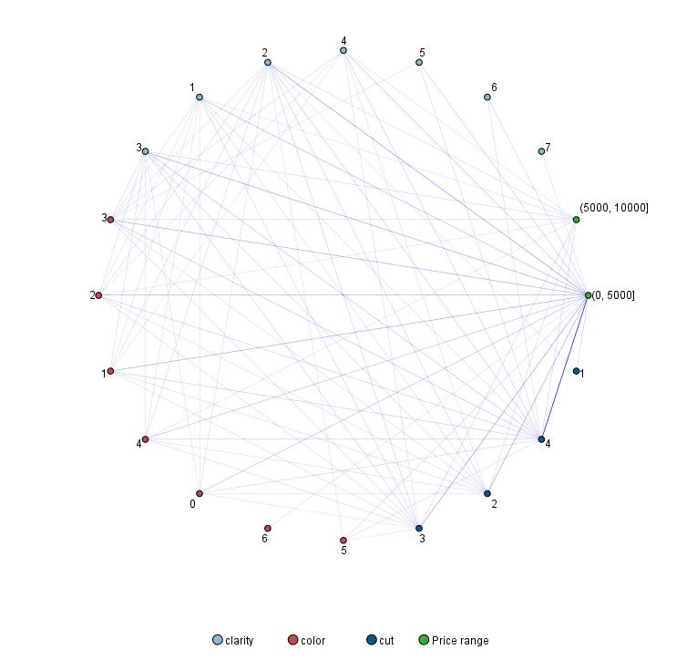
Rezultati: Pravila pridruživanja

Slide 15
Hvala na pažnji!

